Slide 1

Вводный модуль
Разрешения на допуск в эксплуатацию энергоустановок
Нормативные основания, порядок оформления, ответственность
Настоящий модуль устанавливает порядок изучения требований к получению разрешений на допуск энергоустановок в эксплуатацию. Рассматриваются: основания для выдачи и отказа в выдаче разрешения, состав необходимой документации, полномочия органов государственного энергетического надзора, а также последствия эксплуатации энергоустановок без надлежащего допуска.
По завершении модуля обучающийся будет ориентироваться в нормативной базе, регулирующей допуск энергоустановок в эксплуатацию, и применять установленные требования в профессиональной деятельности.
01 / 37

Slide 2
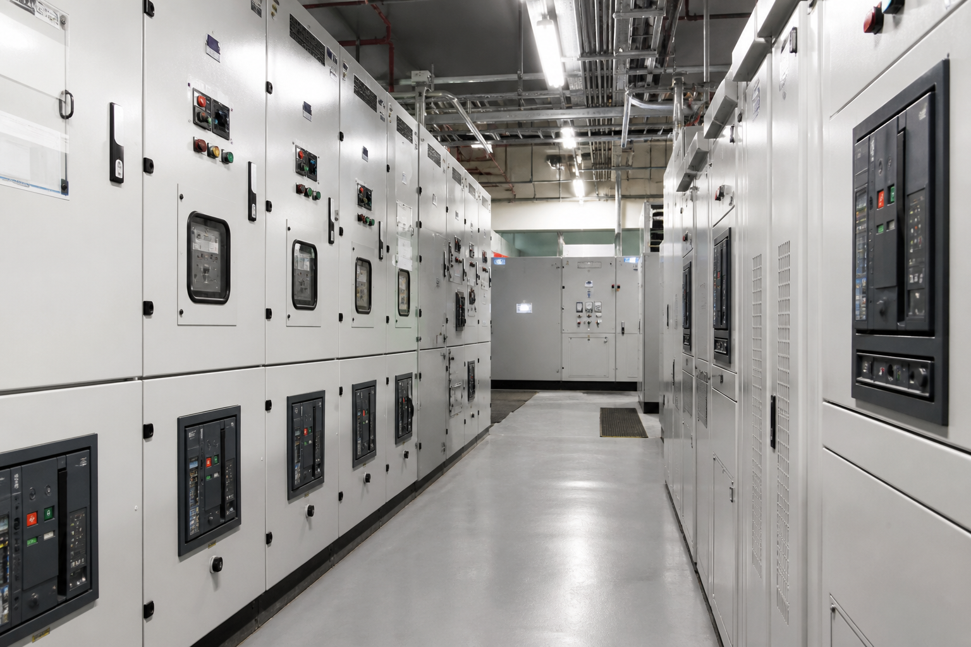
Нормативная основа
Ключевой регулирующий документ
№ 85
Постановление Правительства Российской Федерации от 30 января 2021 года № 85 утверждает Правила выдачи разрешений на допуск в эксплуатацию энергопринимающих установок потребителей электрической энергии, объектов по производству электрической энергии, объектов электросетевого хозяйства, объектов теплоснабжения и теплопотребляющих установок
02 / 37

Slide 3
Нормативная основа
Категории объектов, охватываемых Правилами
Постановление Правительства Российской Федерации от 30 января 2021 года № 85
Категории охватываемых объектов
1
Документ-основание
Энергопринимающие установки потребителей электрической энергии
НПА
2
Постановление Правительства Российской Федерации от 30 января 2021 года № 85
Объекты по производству электрической энергии
3
Предмет регулирования
Объекты электросетевого хозяйства
Правила устанавливают категории объектов, для которых требуется получение разрешения на допуск в эксплуатацию, а также порядок, случаи и условия выдачи разрешения на допуск
4
Объекты теплоснабжения
5
Теплопотребляющие установки
Разрешение на допуск в эксплуатацию является обязательным для всех перечисленных категорий объектов в соответствии с постановлением Правительства Российской Федерации от 30 января 2021 года № 85.
03 / 37

Slide 4
Основные понятия
Разрешение на допуск в эксплуатацию
Запись в реестре разрешений на допуск
Разрешением на допуск является запись в реестре разрешений на допуск в эксплуатацию, которая удостоверяет соответствие допускаемого объекта и условий его эксплуатации требованиям, установленным Федеральным законом «Об электроэнергетике», и требованиям безопасности в сфере теплоснабжения, установленным Федеральным законом «О теплоснабжении». Под условиями эксплуатации допускаемого объекта понимаются состояние оборудования, зданий и сооружений, уровень подготовленности персонала, обеспечивающие безопасность работ на этапе эксплуатации допускаемого объекта согласно требованиям, установленным нормативными правовыми актами.
Основания: Федеральный закон «Об электроэнергетике»; Федеральный закон «О теплоснабжении». Разрешение на допуск фиксируется исключительно в форме записи в реестре разрешений — иные формы удостоверения соответствия не предусмотрены.
04 / 37

Slide 5
Разрешение на допуск в эксплуатацию
Состав условий эксплуатации допускаемого объекта
Разрешением на допуск является запись в реестре разрешений на допуск в эксплуатацию, которая удостоверяет соответствие допускаемого объекта и условий его эксплуатации требованиям законодательства.
Условия эксплуатации допускаемого объекта включают:
01
Состояние оборудования — соответствие техническим требованиям, установленным нормативными правовыми актами
02
Состояние зданий и сооружений — готовность к безопасной эксплуатации на всём её этапе
03
Уровень подготовленности персонала — обеспечение безопасности работ согласно установленным требованиям
04
Соответствие требованиям Федерального закона «Об электроэнергетике» — обязательное условие внесения записи в реестр разрешений
05
Соответствие требованиям безопасности в сфере теплоснабжения, установленным Федеральным законом «О теплоснабжении» — обязательное условие внесения записи в реестр разрешений
… ещё 1
Безопасность эксплуатации допускаемого объекта устанавливается совокупностью всех перечисленных условий. Отсутствие соответствия хотя бы одному из требований Федерального закона «Об электроэнергетике» или Федерального закона «О теплоснабжении» исключает внесение записи в реестр разрешений.
05 / 37

Slide 6
Итог модуля
Порядок получения разрешения на допуск в эксплуатацию энергоустановок
Модуль завершён
В настоящем модуле рассмотрены основания и условия, при которых устанавливается обязательность получения разрешения на допуск энергоустановки в эксплуатацию. Определены субъекты, на которых возлагается соответствующая обязанность, установлен перечень документов, представляемых для получения разрешения, а также описан порядок взаимодействия с органами государственного энергетического надзора. Отдельно рассмотрены основания для отказа в выдаче разрешения и последствия эксплуатации энергоустановки без надлежащего допуска.
Следующий модуль посвящён порядку проведения осмотра энергоустановки органами Ростехнадзора: процедуре назначения, срокам, составу комиссии и оформлению результатов.
06 / 37

Slide 7
Категории объектов
Категория объекта определяет порядок допуска в эксплуатацию
Зачем необходимо знать категорию энергоустановки
Энергоустановки подразделяются на категории в зависимости от мощности, класса напряжения, назначения и степени потенциальной опасности. Категория объекта устанавливает: состав обязательной документации для допуска, перечень проводимых испытаний и измерений, требования к квалификации персонала, осуществляющего приёмку, а также объём надзорных мероприятий со стороны уполномоченных органов. Ошибочное определение категории влечёт применение ненадлежащего регламента допуска, что квалифицируется как нарушение требований безопасности при эксплуатации энергоустановки.
Корректное отнесение объекта к категории — необходимое условие законного ввода энергоустановки в эксплуатацию.
07 / 37

Slide 8
Разрешение на допуск в эксплуатацию
Категории объектов, требующих разрешения на допуск
4
Категории случаев обязательного получения разрешения на допуск: (а) объекты по производству электрической энергии, объекты электросетевого хозяйства и энергопринимающие установки потребителей — при технологическом присоединении (ПП № 861); (б) объекты теплоснабжения и теплопотребляющие установки — при технологическом присоединении к системам теплоснабжения (ПП № 787); (в) вновь вводимые в эксплуатацию или реконструированные объекты, технологическое присоединение которых не осуществляется; (г) энергопринимающие установки, предназначенные для производства испытаний электрооборудования повышенным напряжением.
Основания: постановление Правительства Российской Федерации от 27 декабря 2004 г. № 861; постановление Правительства Российской Федерации от 5 июля 2018 г. № 787
08 / 37

Slide 9
Категории объектов
Случаи обязательного получения разрешения на допуск в эксплуатацию
Установлены четыре категории объектов и случаев в соответствии с действующим нормативным регулированием
Электросетевые и электроэнергетические объекты
Категория «а» — ПП № 861
Объекты по производству электрической энергии, объекты электросетевого хозяйства и энергопринимающие установки потребителей электрической энергии — в случаях, предусмотренных Правилами технологического присоединения, утверждёнными постановлением Правительства Российской Федерации от 27 декабря 2004 г. № 861
Объекты теплоснабжения
Категория «б» — ПП № 787
Объекты теплоснабжения и (или) теплопотребляющие установки — в случаях, предусмотренных Правилами подключения (технологического присоединения) к системам теплоснабжения, утверждёнными постановлением Правительства Российской Федерации от 5 июля 2018 г. № 787
Категория «в» — без технологического присоединения
Вновь вводимые в эксплуатацию или реконструированные объекты, технологическое присоединение которых не осуществляется
Категория «г» — испытательные установки
Энергопринимающие установки, предназначенные для производства испытаний электрооборудования повышенным напряжением
Разрешение на допуск обязательно во всех четырёх категориях случаев. Реконструкция объектов приравнивается к вводу в эксплуатацию в части требований к получению разрешения.
09 / 37

Slide 10
Категории объектов, требующих разрешения на допуск
Объекты без технологического присоединения и испытательные установки
Случаи обязательного получения разрешения на допуск (категории в) и г))
Разрешение на допуск в эксплуатацию является обязательным в следующих случаях: а) для объектов по производству электрической энергии, объектов электросетевого хозяйства и энергопринимающих установок потребителей электрической энергии — в случаях, предусмотренных Правилами технологического присоединения, утверждёнными постановлением Правительства Российской Федерации от 27 декабря 2004 г. № 861; б) для объектов теплоснабжения и (или) теплопотребляющих установок — в случаях, предусмотренных Правилами подключения (технологического присоединения) к системам теплоснабжения, утверждёнными постановлением Правительства Российской Федерации от 5 июля 2018 г. № 787; в) для вновь вводимых в эксплуатацию или реконструированных объектов, технологическое присоединение которых не осуществляется; г) для энергопринимающих установок, предназначенных для производства испытаний электрооборудования повышенным напряжением.
Источник: Категории объектов и случаи, требующие получения разрешения на допуск (a240a111_2.docx). НПА: ПП РФ от 27.12.2004 № 861; ПП РФ от 05.07.2018 № 787.
10 / 37

Slide 11
Исключения
Случаи, при которых получение разрешения на допуск не требуется
Уведомительный порядок и промышленная безопасность
Разрешение на допуск НЕ требуется для:
01
Энергопринимающих установок, ввод в эксплуатацию которых осуществляется в уведомительном порядке согласно пунктам 18_1–18_4 Правил технологического присоединения к электрическим сетям
02
Оборудования, работающего под избыточным давлением, ввод в эксплуатацию которого осуществляется в соответствии с законодательством в области промышленной безопасности
Перечисленные исключения являются исчерпывающими. Во всех иных случаях получение разрешения на допуск устанавливается как обязательное.
11 / 37

Slide 12
Итог модуля
Ключевые правила определения необходимости разрешения на допуск в эксплуатацию энергоустановок
Обязательные критерии проверки перед вводом объекта в работу
Разрешение на допуск в эксплуатацию требуется в случаях, установленных действующим законодательством в сфере электроэнергетики и технической безопасности. При определении необходимости разрешения применяются следующие правила: 1. Устанавливается принадлежность энергоустановки к категориям объектов, подлежащих обязательному надзору со стороны органов Ростехнадзора. 2. Проверяется наличие проектной, исполнительной и эксплуатационной документации, оформленной в соответствии с нормативными требованиями. 3. Определяется соответствие смонтированного оборудования техническим регламентам, стандартам и условиям выданных технических условий. 4. Устанавливается факт проведения необходимых испытаний, измерений и наладочных работ в полном объёме. 5. Допускается ввод энергоустановки в эксплуатацию исключительно при наличии положительного заключения уполномоченного органа и оформленного разрешения установленного образца. 6. Запрещается эксплуатация энергоустановок, не прошедших процедуру допуска в порядке, предусмотренном нормативными правовыми актами.
Несоблюдение установленного порядка получения разрешения влечёт административную ответственность и запрет на эксплуатацию объекта до устранения выявленных нарушений.
12 / 37

Slide 13
Модуль: Временное разрешение на допуск
Временное разрешение на допуск в эксплуатацию энергоустановок
Основания применения и правовая природа
Временное разрешение на допуск устанавливается в случаях, когда энергоустановка вводится в эксплуатацию до завершения всех предусмотренных нормативными документами процедур постоянного допуска. Применение временного разрешения допускается при наличии документально подтверждённой технической готовности объекта и устранении замечаний, препятствующих безопасной эксплуатации. Срок действия временного разрешения ограничивается и не заменяет обязательного получения постоянного разрешения в установленном порядке.
В настоящем модуле рассматриваются условия выдачи, ограничения и порядок оформления временного разрешения на допуск энергоустановок в эксплуатацию.
13 / 37

Slide 14
Временное разрешение на допуск
Временное разрешение на допуск в эксплуатацию
Выдаётся на время проведения испытаний и пусконаладочных работ
В отношении объектов и установок на время проведения испытаний и пусконаладочных работ выдаётся временное разрешение на допуск в эксплуатацию. Временное разрешение выдаётся для проведения: 1. Пробных пусков и комплексных испытаний, включая комплексное опробование, генерирующего оборудования объектов по производству электрической энергии. 2. Комплексного опробования, иных испытаний и пусконаладочных работ в отношении допускаемых объектов, предусматривающих включение таких объектов в работу в составе энергосистемы, подачу на них рабочего напряжения и мощности. 3. Комплексного опробования и пусконаладочных работ в отношении допускаемых объектов, предусматривающих подключение таких объектов к системе теплоснабжения, подачу тепловой энергии и теплоносителя.
Понятия «пробный пуск», «комплексное опробование», «пусконаладочные работы» и «рабочее напряжение» определяют конкретный характер работ, на период которых допускается выдача временного разрешения.
14 / 37

Slide 15
Временное разрешение на допуск в эксплуатацию
Три сценария выдачи временного разрешения
Выдаётся на время проведения испытаний и пусконаладочных работ
Сценарии выдачи
Ключевые понятия
Сценарий 1 — Генерирующие объекты
Временное разрешение
Пробные пуски и комплексные испытания, включая комплексное опробование генерирующего оборудования объектов по производству электрической энергии
Выдаётся на период испытаний и пусконаладочных работ до оформления постоянного допуска
Пусконаладочные работы
Сценарий 2 — Электросетевые объекты
Проводятся в рамках всех трёх сценариев выдачи временного разрешения
Комплексное опробование, иные испытания и пусконаладочные работы, предусматривающие включение объектов в работу в составе энергосистемы, подачу на них рабочего напряжения и мощности
Комплексное опробование
Обязательный элемент испытаний по каждому из сценариев
Сценарий 3 — Теплообъекты
Комплексное опробование и пусконаладочные работы, предусматривающие подключение объектов к системе теплоснабжения, подачу тепловой энергии и теплоносителя
Пробный пуск
Применяется при испытаниях генерирующего оборудования (сценарий 1)
… ещё 1
Временное разрешение выдаётся исключительно на время проведения испытаний и пусконаладочных работ в отношении объектов, указанных в подпунктах «а» — «в».
15 / 37

Slide 16
Порядок подачи
Способы подачи заявления о выдаче разрешения на допуск
Заявление представляется в орган энергетического надзора одним из следующих способов по выбору заявителя
Допустимые способы подачи
01
На бумажном носителе — непосредственно в орган федерального государственного энергетического надзора либо посредством заказного почтового отправления с уведомлением о вручении
02
В виде электронного документа — посредством ЕПГУ (федеральная государственная информационная система «Единый портал государственных и муниципальных услуг (функций)», Госуслуги); подписание осуществляется электронной подписью
03
Полномочия лица, подписавшего заявление о выдаче разрешения, подтверждаются прилагаемыми документами (доверенность и иные); при подаче через ЕПГУ полномочия представителя могут быть подтверждены через платформу полномочий единого портала
Орган энергетического надзора не принимает заявления, поданные способами, не предусмотренными установленным порядком.
16 / 37

Slide 17
Итог модуля
Ключевые шаги получения временного разрешения на допуск энергоустановки в эксплуатацию
Обязательная последовательность действий
1. Подготовка технической документации: проектная документация, исполнительские схемы, акты скрытых работ, протоколы испытаний и измерений приводятся в соответствие установленным требованиям. 2. Подача заявления: заявление с комплектом документов направляется в орган государственного энергетического надзора. 3. Осмотр энергоустановки: уполномоченным инспектором проводится обследование объекта на соответствие нормативным требованиям. 4. Устранение замечаний: выявленные нарушения устраняются в установленные сроки; результаты устранения документируются. 5. Оформление акта-допуска: по итогам повторного осмотра составляется акт допуска в эксплуатацию. 6. Выдача временного разрешения: разрешение выдаётся на ограниченный срок; эксплуатация энергоустановки до его получения не допускается. 7. Контроль срока действия: до истечения временного разрешения проводятся мероприятия для получения постоянного допуска.
Несоблюдение установленной последовательности влечёт отказ в выдаче разрешения и запрет эксплуатации энергоустановки.
17 / 37

Slide 18
Модуль 4
Путь заявления: от подачи до записи в реестр
Процедура рассмотрения и регистрации разрешения на допуск энергоустановки в эксплуатацию
Настоящий модуль охватывает полный административный цикл обработки заявления о выдаче разрешения на допуск энергоустановки в эксплуатацию. Рассматриваются последовательные этапы: приём и регистрация заявления, проверка комплектности представленных документов, проведение технического осмотра, принятие решения уполномоченным органом, оформление разрешения, а также внесение сведений в реестр выданных разрешений. По итогам модуля устанавливается понимание сроков, оснований для отказа и порядка обжалования решений.
По завершении модуля обучающийся должен ориентироваться в каждом этапе процедуры и знать требования, предъявляемые к заявителю на каждой стадии рассмотрения.
18 / 37

Slide 19
Сроки рассмотрения
Срок рассмотрения заявления органом энергетического надзора
Исчисляется со дня регистрации заявления органом федерального государственного энергетического надзора
10
Общий срок рассмотрения заявления о выдаче разрешения на допуск в эксплуатацию энергоустановки
7 рабочих дней — если ранее выдано временное разрешение на допуск (сокращённый срок со дня регистрации заявления)
рабочих дней
19 / 37

Slide 20
Реестр разрешений на допуск
Запись в реестр — это и есть разрешение на допуск
Момент возникновения разрешения определяется датой внесения записи
Орган федерального государственного энергетического надзора в день принятия решения о выдаче разрешения на допуск вносит соответствующую запись в реестр разрешений. Внесение записи в реестр органом энергетического надзора является самим актом предоставления разрешения на допуск в эксплуатацию энергоустановки — отдельный документ не оформляется.
Решение о выдаче и запись в реестр совершаются в один день. Реестр разрешений служит единственным официальным подтверждением факта допуска.
20 / 37

Slide 21
Итог модуля
Ключевые сроки и роль реестра (1/2)
Обязательные требования к срокам и учёту энергоустановок
Контрольные положения модуля
01
Допуск в эксплуатацию энергоустановки оформляется до начала её использования — эксплуатация без разрешения запрещается
02
Заявление на получение разрешения подаётся в уполномоченный орган в установленные нормативными документами сроки
03
Срок рассмотрения заявления и выдачи разрешения устанавливается регламентом уполномоченного органа
04
Сведения о каждой допущенной в эксплуатацию энергоустановке вносятся в реестр — учёт обязателен
Нарушение установленных сроков оформления разрешений и непостановка на учёт в реестре влекут административную ответственность
21 / 37

Slide 22
Итог модуля
Ключевые сроки и роль реестра (2/2)
Контрольные положения модуля
01
Реестр обеспечивает прослеживаемость состояния энергоустановок и актуальность разрешительной документации
02
При изменении характеристик энергоустановки или истечении срока действия разрешения требуется повторное прохождение процедуры допуска
03
Отсутствие записи в реестре является основанием для приостановления эксплуатации энергоустановки
22 / 37

Slide 23
Тема 2.1 · Отказ и сроки
Основания для отказа в выдаче разрешения на допуск
Орган энергонадзора отказывает при наличии следующих оснований:
Основания отказа
01
Документ-основание
несоответствие содержания документов требованиям НПА
НПА
02
Постановление Правительства Российской Федерации от 30 января 2021 года № 85
несоответствие допускаемого объекта требованиям НПА
03
Предмет регулирования
несоответствие условий эксплуатации требованиям НПА
Правила устанавливают категории объектов, для которых требуется получение разрешения на допуск в эксплуатацию, а также порядок, случаи и условия выдачи разрешения на допуск
04
незавершённость монтажа, наладки и испытаний (без заключения о соответствии)
Разрешение на допуск объекта теплоснабжения — при наличии разрешения на допуск его ЭПУ.
23 / 37

Slide 24
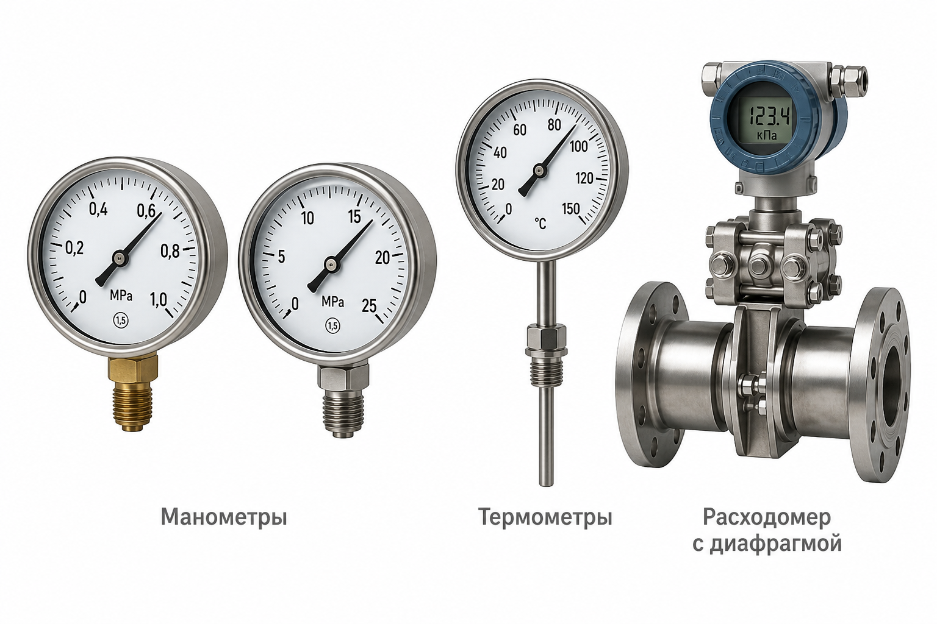
Тема 2.1 · Сроки действия
Срок действия разрешения и продолжительность осмотра
Ключевые сроки по ПП РФ № 85
Сроки
01
Документ-основание
разрешение на допуск (кроме временного) действует бессрочно
НПА
02
Постановление Правительства Российской Федерации от 30 января 2021 года № 85
временное разрешение действует 180 суток
03
Предмет регулирования
общая продолжительность осмотра — не более 7 рабочих дней
Правила устанавливают категории объектов, для которых требуется получение разрешения на допуск в эксплуатацию, а также порядок, случаи и условия выдачи разрешения на допуск
04
при наличии ранее выданного временного разрешения — осмотр не более 4 рабочих дней
Разрешение на допуск в эксплуатацию является обязательным для всех перечисленных категорий объектов в соответствии с постановлением Правительства Российской Федерации от 30 января 2021 года № 85.
24 / 37

Slide 25
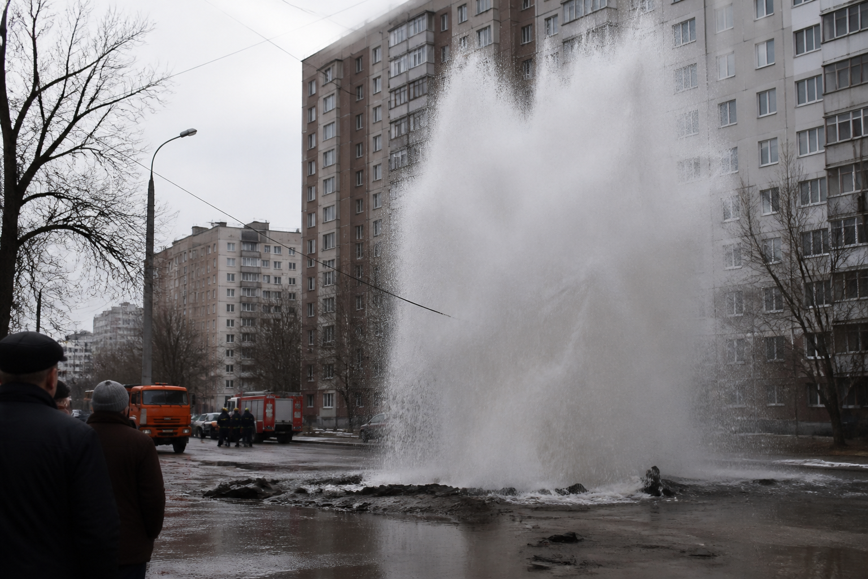
Тема 2.1 · Аварийные работы
Допуск при аварийно-восстановительных работах
Особый порядок без предварительного разрешения
Оформление разрешения на допуск для включения энергоустановок в работу при аварийно-восстановительных работах не требуется. Собственник письменно уведомляет орган энергонадзора в течение 10 рабочих дней после ввода в работу. Получение разрешения (временного) — в течение 90 календарных дней после ввода.
Исключение действует только для аварийно-восстановительных работ.
25 / 37

Slide 26
Тема 2.2 · ПТЭ потребителей
Правила технической эксплуатации электроустановок потребителей
Приказ Минэнерго России от 12 августа 2022 г. № 811
Правила устанавливают требования к организации и осуществлению технической эксплуатации электроустановок потребителей. Распространяются на юрлиц, ИП и физлиц, владеющих электроустановками. Не распространяются на физлиц с ЭУ ниже 1000 В для личных или бытовых нужд.
26 / 37

Slide 27
Тема 2.2 · ПТЭ потребителей
Что включает техническая эксплуатация электроустановок
Согласно Приказу Минэнерго № 811 эксплуатация должна включать:
Состав эксплуатации
01
Документ-основание
ввод в работу новых и реконструированных электроустановок и оборудования
НПА
02
Постановление Правительства Российской Федерации от 30 января 2021 года № 85
использование по функциональному назначению и ведение документации
03
Предмет регулирования
оперативно-технологическое управление
Правила устанавливают категории объектов, для которых требуется получение разрешения на допуск в эксплуатацию, а также порядок, случаи и условия выдачи разрешения на допуск
04
ремонт и техническое обслуживание
Разрешение на допуск в эксплуатацию является обязательным для всех перечисленных категорий объектов в соответствии с постановлением Правительства Российской Федерации от 30 января 2021 года № 85.
27 / 37

Slide 28
Тема 2.2 · ПТЭ потребителей
Обязанности потребителя при эксплуатации
Потребитель должен обеспечить:
Ключевые обязанности
01
Документ-основание
содержание ЭУ в исправном состоянии и безопасную эксплуатацию
НПА
02
Постановление Правительства Российской Федерации от 30 января 2021 года № 85
ТО и ремонт, оперативно-технологическое управление
03
Предмет регулирования
подготовку и подтверждение готовности персонала
Правила устанавливают категории объектов, для которых требуется получение разрешения на допуск в эксплуатацию, а также порядок, случаи и условия выдачи разрешения на допуск
04
исправность устройств РЗА, учёт и расследование аварий
Разрешение на допуск в эксплуатацию является обязательным для всех перечисленных категорий объектов в соответствии с постановлением Правительства Российской Федерации от 30 января 2021 года № 85.
28 / 37

Slide 29
Тема 2.2 · Ответственный за электрохозяйство
Ответственный за электрохозяйство и группы по ЭБ
Назначается из числа административно-технического персонала
Назначение и группы
01
Документ-основание
руководитель назначает ответственного и его заместителя
НПА
02
Постановление Правительства Российской Федерации от 30 января 2021 года № 85
для ИП обязанность возлагается непосредственно на ИП
03
Предмет регулирования
группа V — выше 1000 В; группа IV — до 1000 В
Правила устанавливают категории объектов, для которых требуется получение разрешения на допуск в эксплуатацию, а также порядок, случаи и условия выдачи разрешения на допуск
04
при простых ЭУ (до 0,4 кВ / до 150 кВт) ответственность может быть на ЕИО
Назначение — после проверки знаний и присвоения группы по электробезопасности.
29 / 37

Slide 30
Тема 2.2 · Документация и персонал
Техническая документация и категории персонала
Ключевые требования Приказа № 811
Документация и персонал
01
Документ-основание
перечни документации и схемы — пересмотр/сверка не реже 1 раза в 3 года
НПА
02
Постановление Правительства Российской Федерации от 30 января 2021 года № 85
производственные инструкции — пересмотр не реже 1 раза в 3 года
03
Предмет регулирования
персонал: АТП, оперативный, оперативно-ремонтный, ремонтный, вспомогательный
Правила устанавливают категории объектов, для которых требуется получение разрешения на допуск в эксплуатацию, а также порядок, случаи и условия выдачи разрешения на допуск
04
очередная проверка знаний: раз в 12 мес. / раз в 3 года (АТП и ОТ)
Разрешение на допуск в эксплуатацию является обязательным для всех перечисленных категорий объектов в соответствии с постановлением Правительства Российской Федерации от 30 января 2021 года № 85.
30 / 37

Slide 31
Тема 2.3 · Переключения
Правила переключений в электроустановках
Приказ Минэнерго России от 13 сентября 2018 г. № 757
Правила устанавливают требования к инструкциям, персоналу, командам (разрешениям, подтверждениям), программам и бланкам переключений. Переключения выполняются по программам/типовым программам (ДЦ, ЦУС) или по бланкам/типовым бланкам (оперативный персонал объектов), за исключением установленных случаев.
31 / 37

Slide 32
Тема 2.3 · Переключения
Кто выполняет и контролирует переключения
Полномочия персонала по Приказу № 757
Персонал
01
Документ-основание
диспетчерский персонал ДЦ; оперативный персонал ЦУС, ВЭС/СЭС, НСО
НПА
02
Постановление Правительства Российской Федерации от 30 января 2021 года № 85
оперативный (оперативно-ремонтный) персонал объектов электроэнергетики
03
Предмет регулирования
персонал РЗА — операции с устройствами РЗА
Правила устанавливают категории объектов, для которых требуется получение разрешения на допуск в эксплуатацию, а также порядок, случаи и условия выдачи разрешения на допуск
04
контролирующее лицо обязательно, кроме единичных/несложных/аварийных/дистанционных
Разрешение на допуск в эксплуатацию является обязательным для всех перечисленных категорий объектов в соответствии с постановлением Правительства Российской Федерации от 30 января 2021 года № 85.
32 / 37

Slide 33
Тема 2.3 · Переключения
Программы, бланки и сложные переключения
Оформление переключений
Документы переключений
01
Документ-основание
сложные переключения ДЦ/ЦУС — по программам или типовым программам
НПА
02
Постановление Правительства Российской Федерации от 30 января 2021 года № 85
сложные и при неисправной блокировке — по бланкам или типовым бланкам
03
Предмет регулирования
без программ/бланков — несложные и для ликвидации нарушений нормального режима
Правила устанавливают категории объектов, для которых требуется получение разрешения на допуск в эксплуатацию, а также порядок, случаи и условия выдачи разрешения на допуск
04
к сложным: вывод/ввод ЛЭП 110 кВ+, АТ/Т 110 кВ+, ШСВ/ОВ и др.
Перед операцией — проверка надписи на аппарате; без прочтения надписи запрещено.
33 / 37

Slide 34
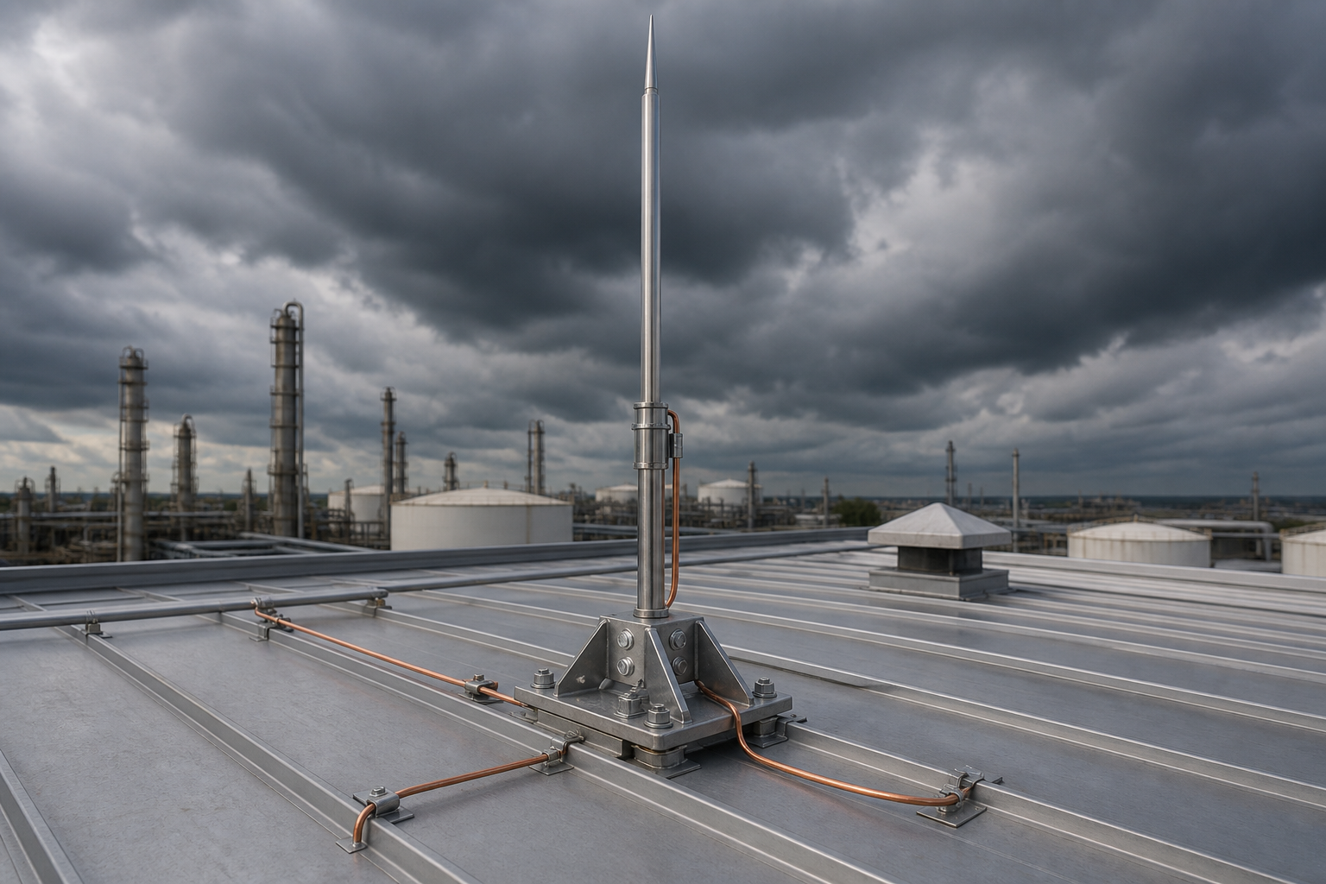
Тема 2.4 · Молниезащита
Устройство молниезащиты зданий, сооружений и промышленных коммуникаций
Приказ Минэнерго России от 30.06.2003 № 280 (СО 153-34.21.122-2003)
Инструкция распространяется на все виды зданий, сооружений и промышленные коммуникации. Устройство молниезащиты не предотвращает развитие молнии, но существенно снижает риск ущерба. Тип и размещение устройств выбирают на стадии проектирования.
34 / 37

Slide 35
Тема 2.4 · Молниезащита
Основные элементы и классификация объектов
Термины и виды объектов
Ключевые понятия
01
Документ-основание
молниеотвод: молниеприемник + токоотвод + заземлитель
НПА
02
Постановление Правительства Российской Федерации от 30 января 2021 года № 85
зоны защиты: 0, 0Е, 1 и прочие
03
Предмет регулирования
обычные объекты — жилые, административные, высота не более 60 м
Правила устанавливают категории объектов, для которых требуется получение разрешения на допуск в эксплуатацию, а также порядок, случаи и условия выдачи разрешения на допуск
04
специальные — опасные для окружения/среды, высота > 60 м и др.
Разрешение на допуск в эксплуатацию является обязательным для всех перечисленных категорий объектов в соответствии с постановлением Правительства Российской Федерации от 30 января 2021 года № 85.
35 / 37

Slide 36
Тема 2.4 · Молниезащита
Приёмка и эксплуатация устройств молниезащиты
Порядок ввода и проверки
Требования
01
Документ-основание
приёмка рабочей комиссией до монтажа технологического оборудования
НПА
02
Постановление Правительства Российской Федерации от 30 января 2021 года № 85
в комиссию: ответственный за электрохозяйство, подрядчик, пожарная охрана
03
Предмет регулирования
после приёмки — паспорт молниезащитных устройств и паспорт заземлителей
Правила устанавливают категории объектов, для которых требуется получение разрешения на допуск в эксплуатацию, а также порядок, случаи и условия выдачи разрешения на допуск
04
ежегодно перед грозовым сезоном — проверка и осмотр всех устройств
Задача эксплуатации — поддержание устройств в исправном и надёжном состоянии.
36 / 37

Slide 37
Итоги темы 2
Ключевые требования темы 2
Что должен знать персонал
Главные выводы
01
Документ-основание
допуск в эксплуатацию — по ПП РФ № 85; запись в реестре = разрешение
НПА
02
Постановление Правительства Российской Федерации от 30 января 2021 года № 85
временное разрешение — на испытания/ПНР, действует 180 суток
03
Предмет регулирования
ПТЭ потребителей — Приказ № 811; ответственный за электрохозяйство
Правила устанавливают категории объектов, для которых требуется получение разрешения на допуск в эксплуатацию, а также порядок, случаи и условия выдачи разрешения на допуск
04
переключения — Приказ № 757; программы/бланки, контролирующее лицо
Разрешение на допуск в эксплуатацию является обязательным для всех перечисленных категорий объектов в соответствии с постановлением Правительства Российской Федерации от 30 января 2021 года № 85.
37 / 37

